Slide 1
Object-oriented Programming
Week 2

Slide 2
Classes

Slide 3
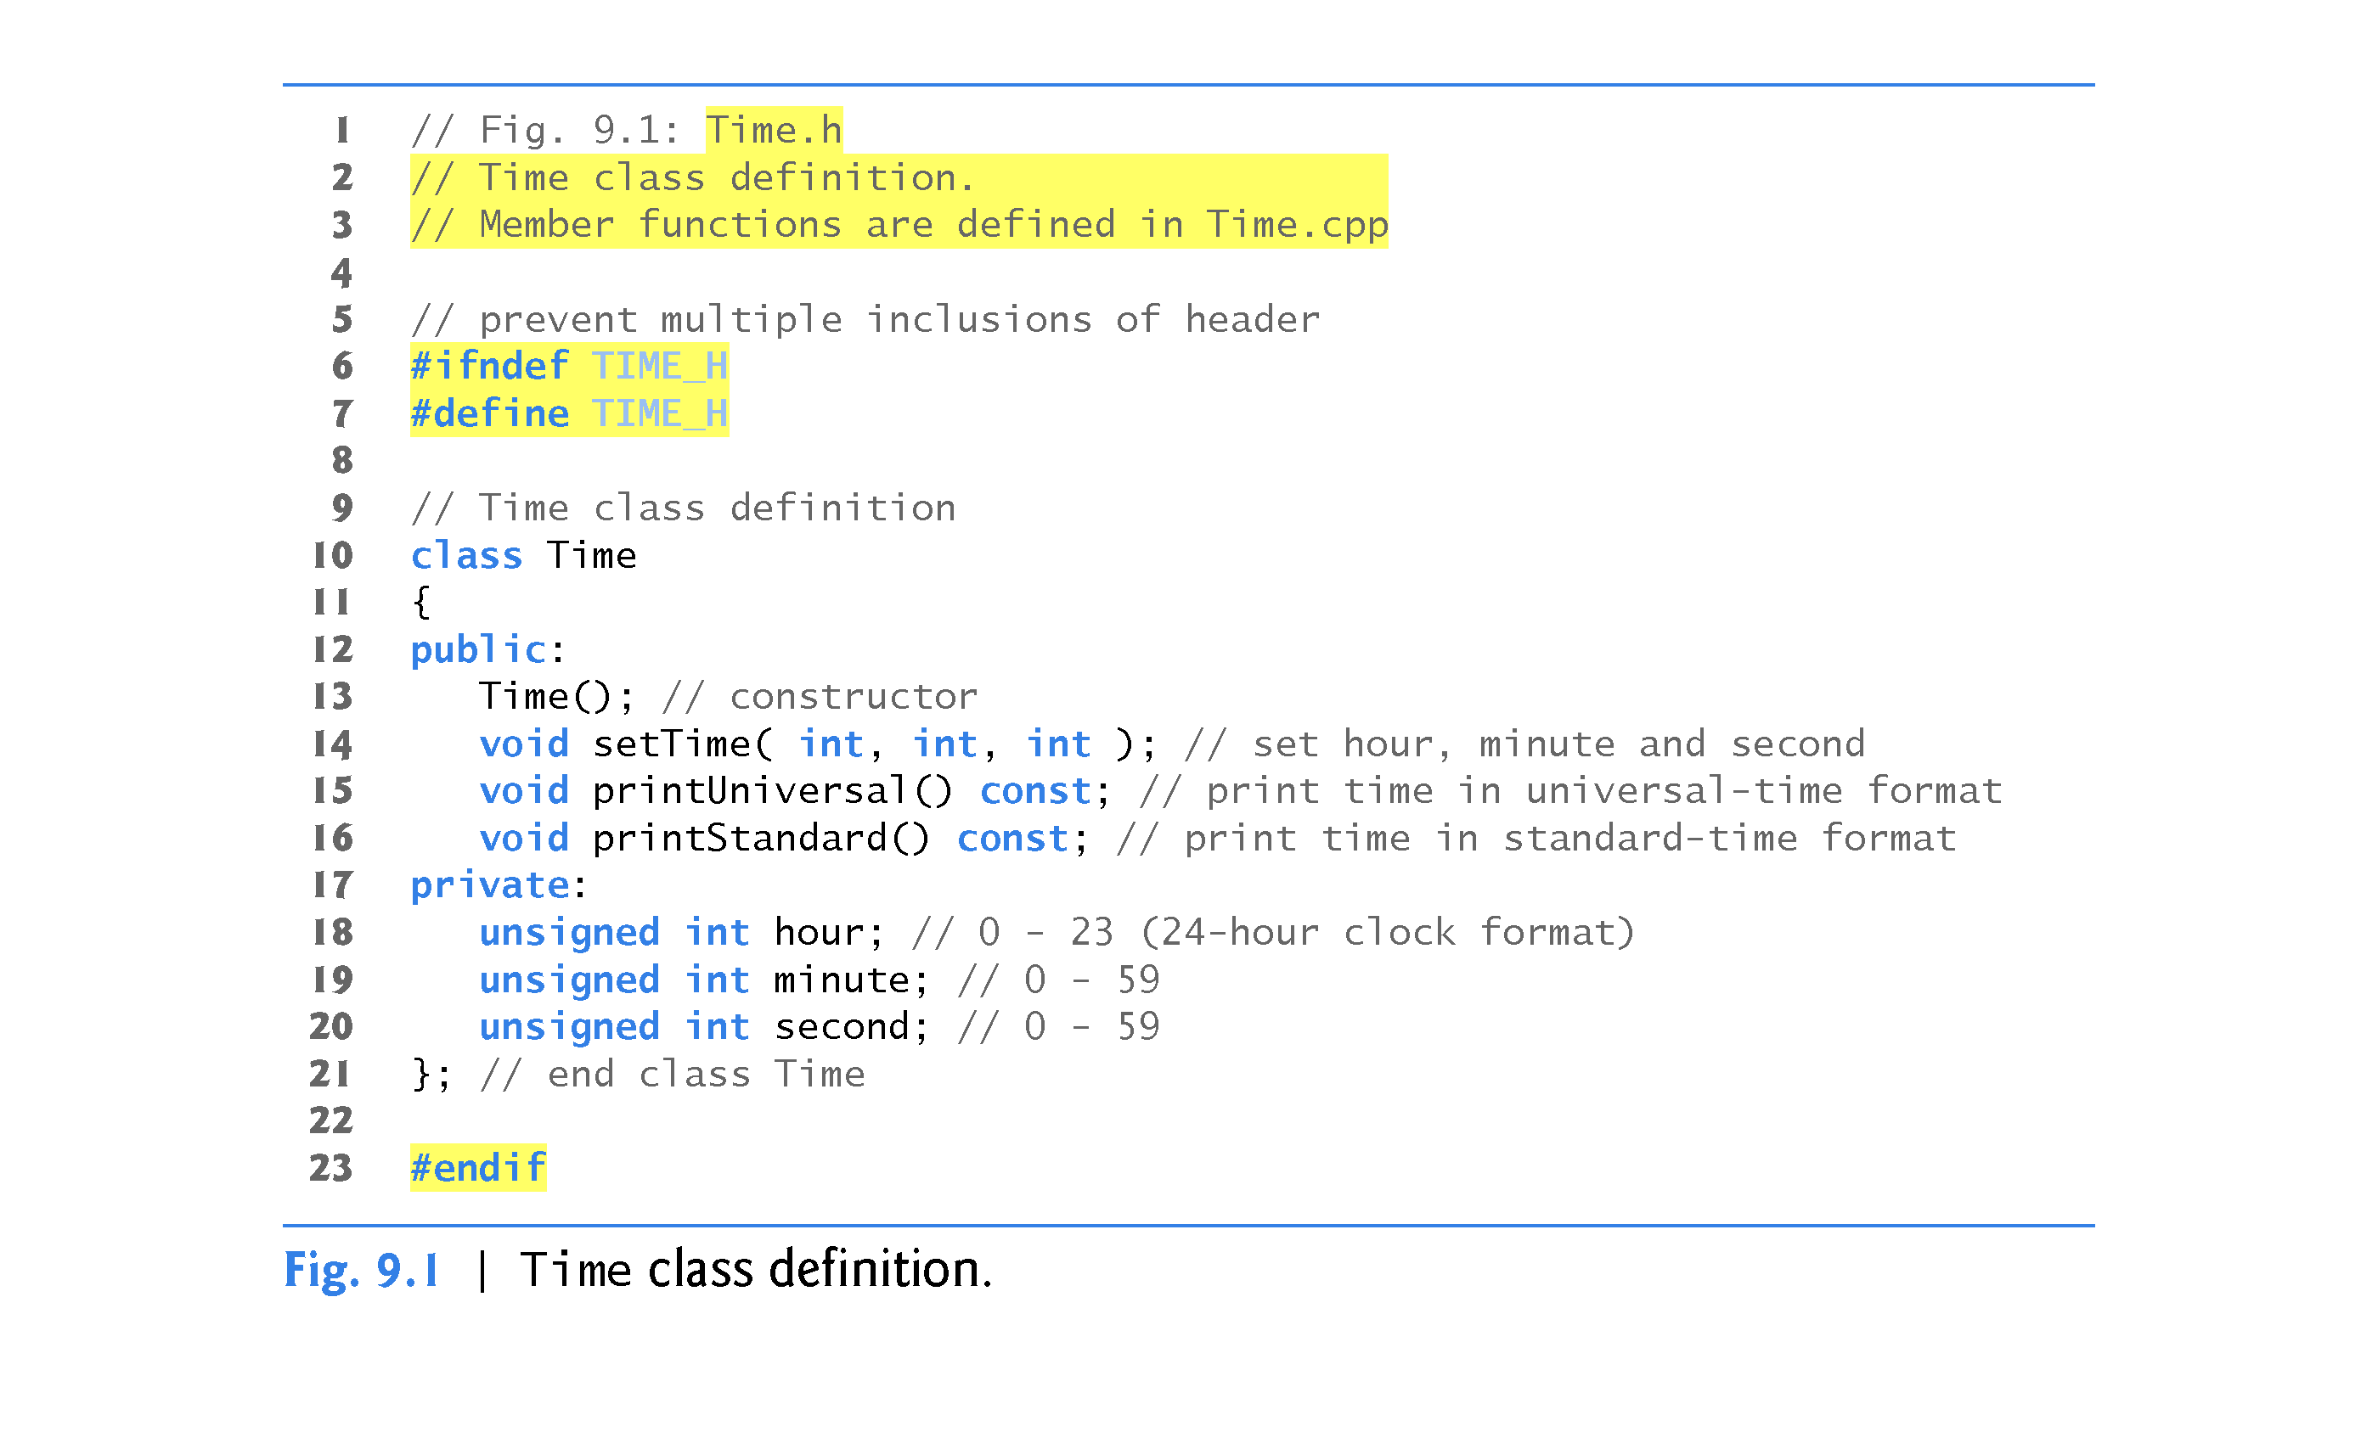
클래스 멤버 함수 선언

Slide 4
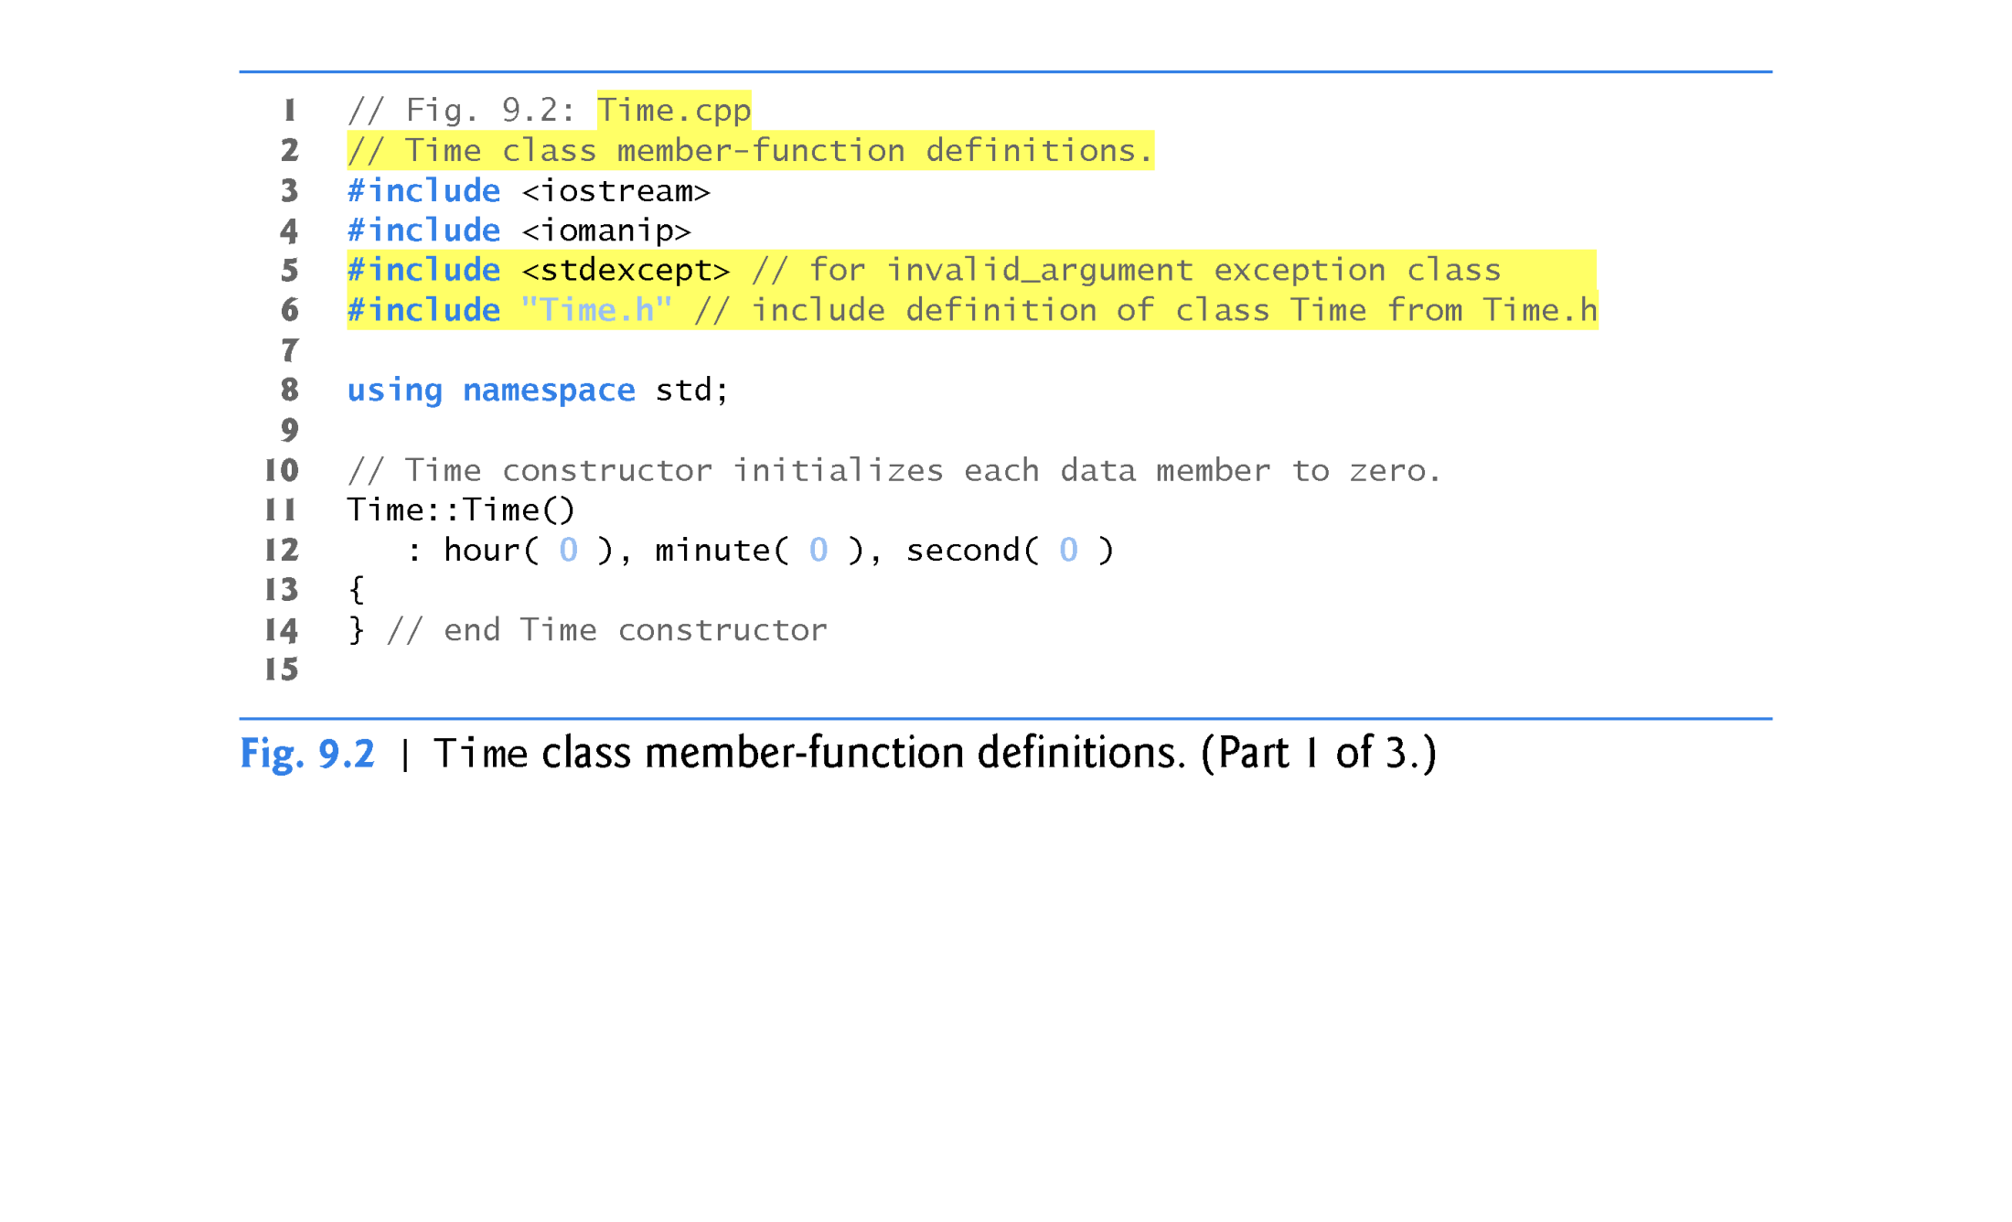
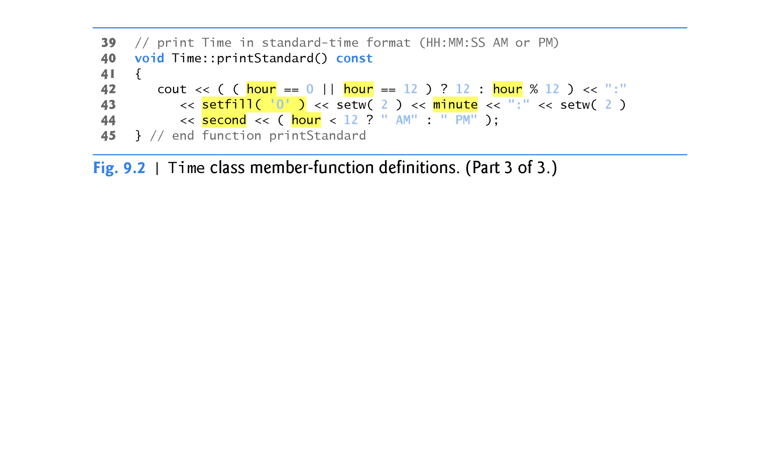
클래스 멤버 함수 선언

Slide 5
생성자 (Constructor)
클래스의 객체를 선언하면 메모리에 객체가 생성된다.
하지만 메모리 할당만 될 뿐, 초기화는 되지 않으므로 멤버 변수에는 쓰레기 값이 들어가 있다.
생성자(Constructor)는 클래스의 객체를 초기화 해주는 특별한 멤버 함수

Slide 6
생성자의 특징
객체를 생성시 딱 한번 호출된다.
클래스의 이름과 같은 이름을 갖는다.
리턴 타입이 없다.
public 속성을 가져야 한다.
함수의 일종이니 오버로딩이 가능하고, 매개변수의 디폴트 값 설정이 가능하다.

Slide 7
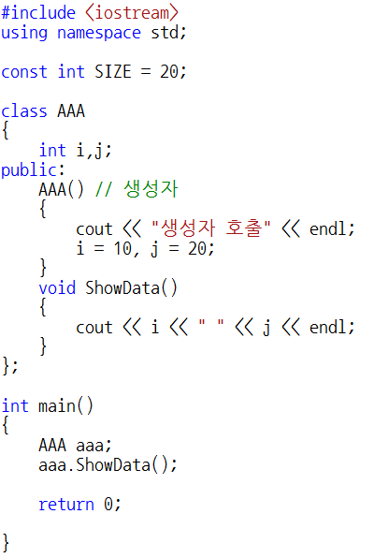

생성자 예시1

Slide 8
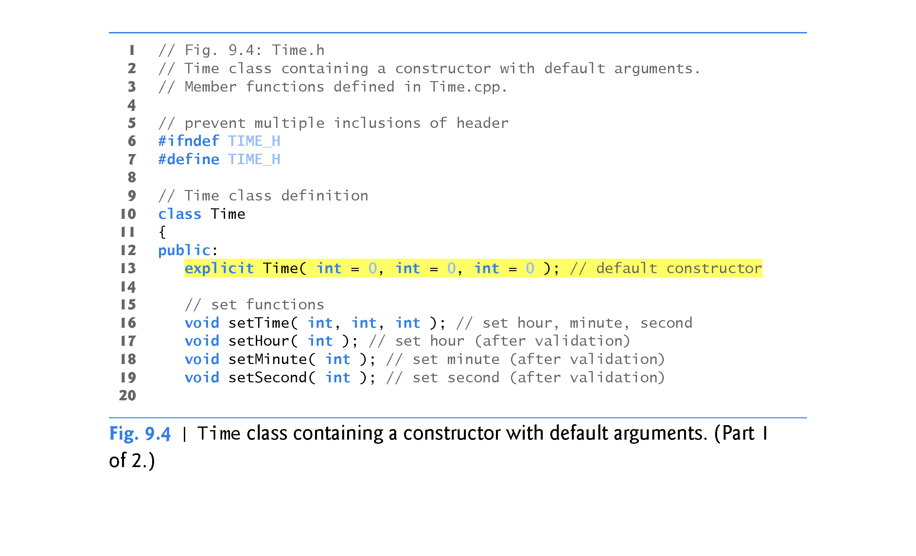
생성자 예시2

Slide 9
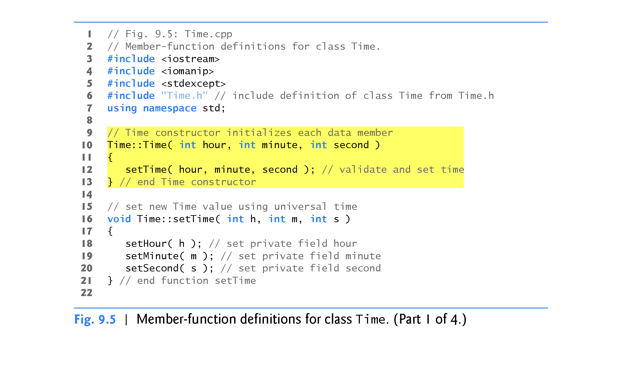
생성자 예시2 (cont.)

Slide 10
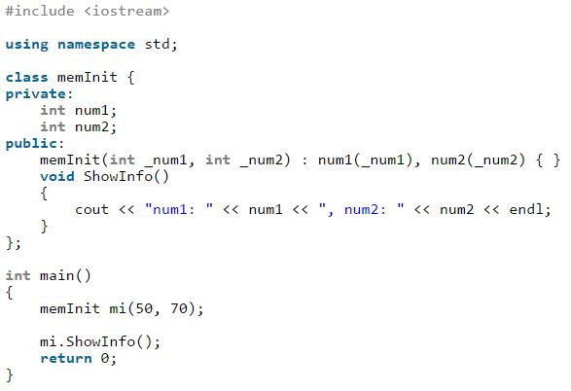
멤버 이니셜라이저
num1=_num1; num2=_num2;

Slide 11
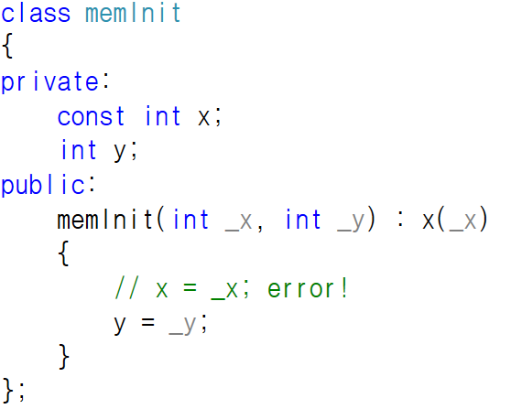
멤버 이니셜라이저
클래스의 멤버 변수를 초기화 해줄 수 있다.
생성자의 몸체 부분보다 먼저 실행되는 특징이 있다.
초기화 대상을 명확히 인식 가능하다.
성능에 약간 이점이 있다.

Slide 12
소멸자 (Destructor)
클래스의 객체가 소멸될 때 자동으로 호출
객체에 할당한 자원을 회수하는 역할을 한다.
생성자에서 동적으로 메모리를 할당하는 경우 이것을 해제해 줄 소멸자가 반드시 필요하다.
public으로 선언되어야 한다.

Slide 13
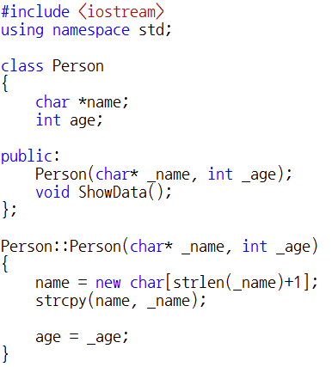
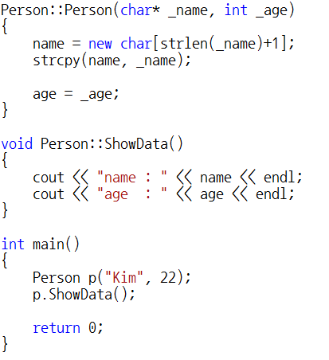
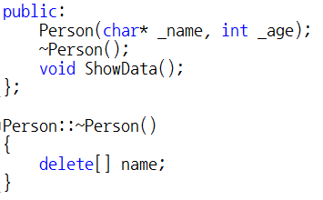
소멸자 예시

Slide 14
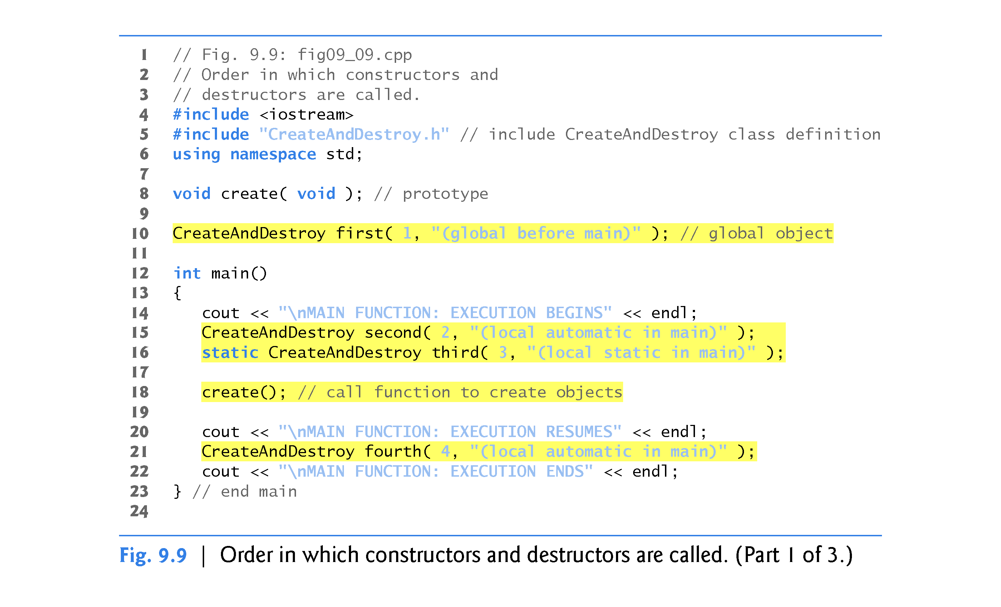
생성자와 소멸자

Slide 15
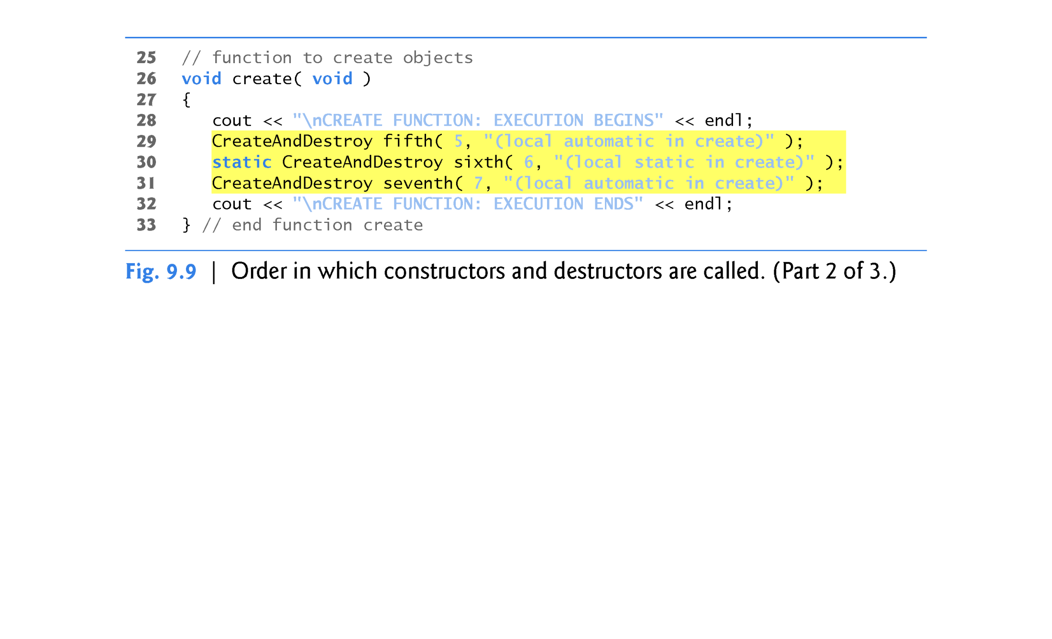
생성자와 소멸자

Slide 16
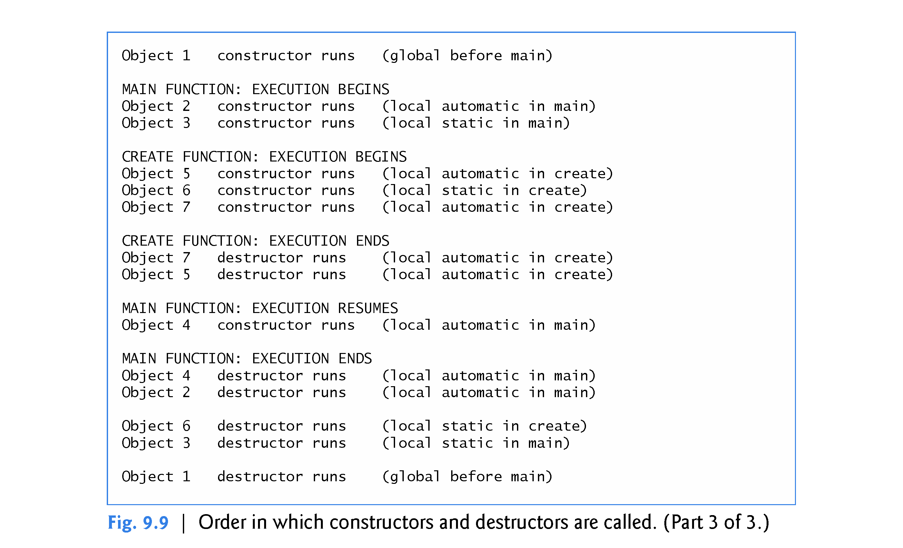
생성자와 소멸자

Slide 17
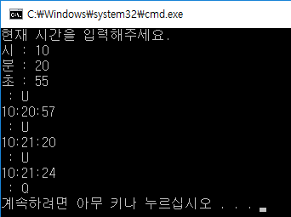
과제
요구사항
  myTime 클래스 생성 <myTime.h myTime.cpp main.cpp>로 분할
  프로그램 시작과 함께 사용자로부터 현재 시/분/초를 입력 받음 (생성자 사용)
  입력 받은 시간이 범위를 넘어서면 예외 처리를 하고 프로그램을 종료
    시 : [0, 23]의 정수
    분 : [0, 59]의 정수
    초 : [0, 59]의 정수
  다음의 입력에 따라 정해진 기능을 수행
    U : 입력 받은 시간에 실제로 흐른 시간을 더해서 출력 (“HH:MM:SS” 포맷으로)
    Q : 프로그램을 종료
    이외의 입력이 들어오는 경우는 고려하지 않음
  이외의 언급되지 않은 입/출력 포맷은 자유

Slide 18
과제 주의사항
꼭 프로젝트 폴더 전체를 압축하여 제출하세요. (학번_이름).zip 형태로 제출.
주석 처리 해주시기 바랍니다. 없을 시에 감점.|
과제 제출 시간이 11시59분59초에서 1초라도 늦으면 불인정.
과제 성적 문의는 상담시간을 참고하여 하이테크 1307호로 오세요.
(정말 이건 감점 사유가 아니다 싶은 것만 오시길 바랍니다.)

